Slide 1
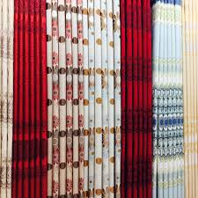

Slide 2
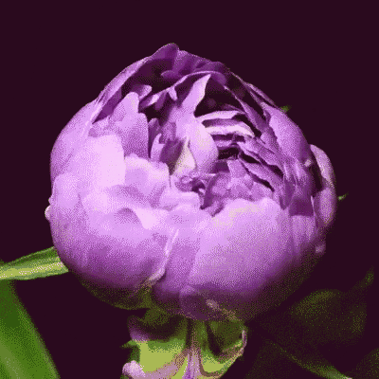
আজকের পাঠে সবাইকে
গ
স্বা
ত
ম

Slide 3
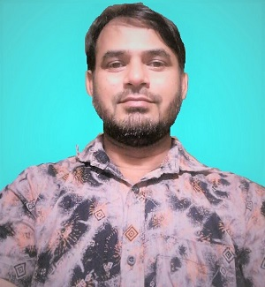
পরিচিতি
শ্রেণি : ৫ম
বিষয় : বাংলাদেশ ও বিশ্বপরিচয়
অধ্যায়- তৃতীয়
পাঠের শিরোনাম : বাংলাদেশের ঐতিহাসিক স্থান ও নিদর্শন
পাঠ্যাংশ : মহাস্থানগড় ও উয়ারী-
বটেশ্বর
সময় : ৪0 মিনিট
মোহাম্মদ শামছুন নূর
প্রধান শিক্ষক
মুরারগাঁও সরকারি প্রাথমিক বিদ্যালয়
কোম্পানিগঞ্জ, সিলেট
E-mail : shadmanheya@gmail.com
Contact no : 01712-307039

Slide 4
এসো আমরা সবাই মিলে একটি ভিডিও দেখি
https://www.youtube.com/watch?v=fxNIDgQ_KL4&t=23s
।

Slide 5
আমাদের আজকের পাঠ
বাংলাদেশের ঐতিহাসিক স্থান ও নিদর্শন
।

Slide 6
১৫-২-১- বাংলাদেশের ঐতিহাসিক স্থান মহাস্থানগড় ও উয়ারী-বটেশ্বর সম্পর্কে বলতে পারবে ।
শিখনফল
।

Slide 7
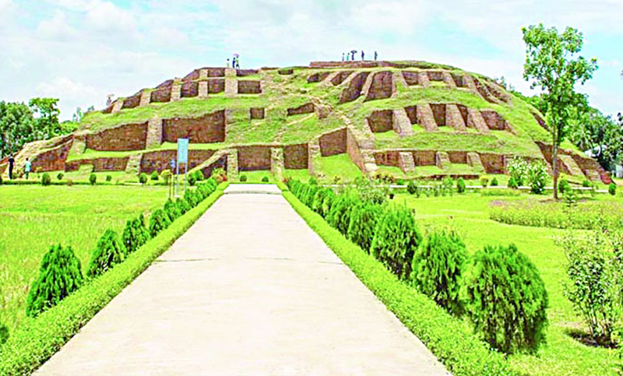
তোমরা কেউ বলতে পারো এই স্থানটির নাম কী ?
মহাস্থানগড়
মহাস্থানগড় বগুড়া জেলার করতোয়া নদীর তীরে অবস্থিত।
।

Slide 8
মহাস্থানগড়
খ্রিষ্টপূর্ব ৪০০ অব্দ থেকে ১৫০০ খ্রিষ্টাব্দ পর্যন্ত প্রায় ১৯০০ বছরের ইতিহাসের সাক্ষ্য বহন করে এই নিদর্শনটি।
মৌর্য আমলে এই স্থানটি পুন্ড্রনগর নামে পরিচিত ছিল ।

Slide 9
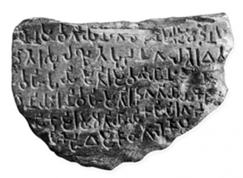
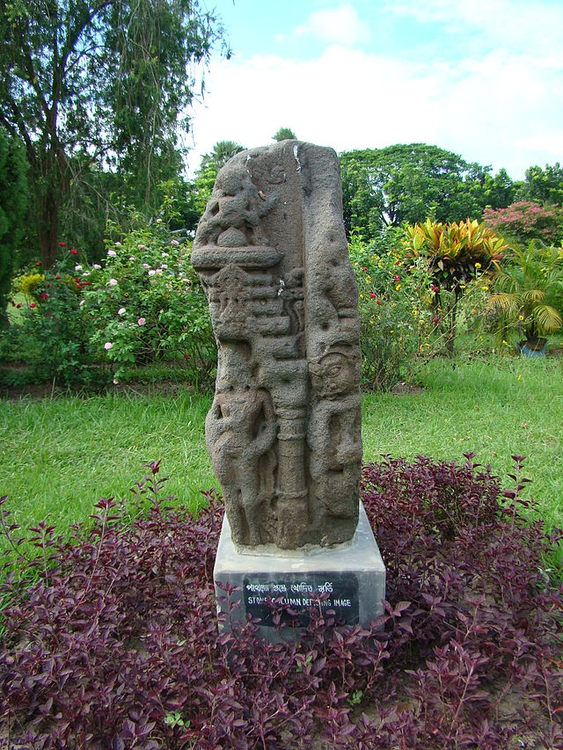
এসো আরো কিছু ছবি দেখি
ব্রাহ্মী শিলালিপি
ভাস্কর্য
।

Slide 10
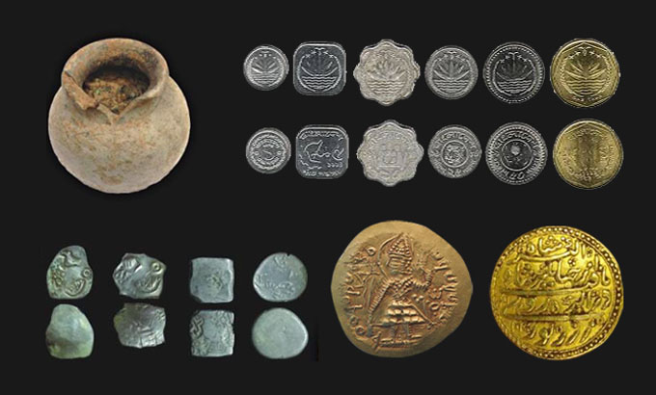
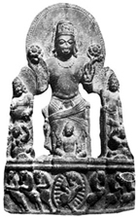
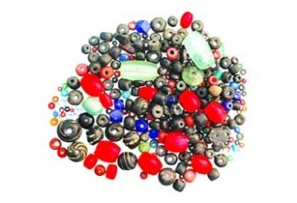
এসো আরো কিছু ছবি দেখি
স্বর্ণ ও রৌপ্য মুদ্রা
পাথর ও কাঁচের পুঁতি
৩.৩৫ মিটার লম্বা খোদাই পাথর
।

Slide 11
ব্রাহ্মী শিলালিপি
খোদাই পাথর
পোড়া মাটির ফলক ও ভাস্কর্য
মহাস্থানগড়
গোবিন্দ ভিটা, লক্ষিন্দরের মেধ, গোকুল মেধ
স্বর্ণ ও রৌপ্য মুদ্রা
পাথর ও কাঁচের পুঁতি
।

Slide 12
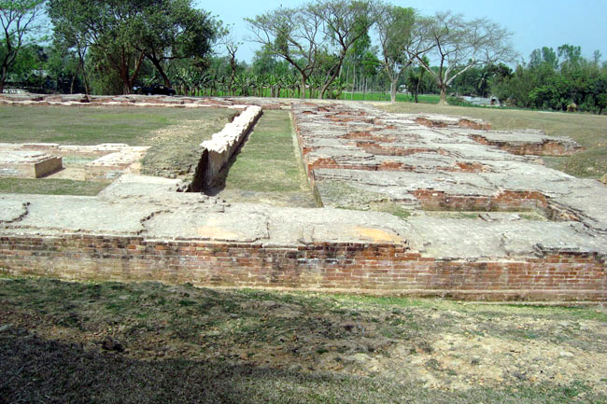
এসো আরও দুইটি ছবি দেখি
উয়ারী ও বটেশ্বর
উয়ারী ও বটেশ্বর নরসিংদী জেলার পাশাপাশি দুইটি গ্রামের নাম। খ্রিষ্টপূর্ব ৪৫০ অব্দের মৌর্য আমলের নিদর্শন পাওয়া গেছে। এই সভ্যতাটি সমুদ্র বাণিজ্যের সাথে সম্পর্কিত ছিল।

Slide 13
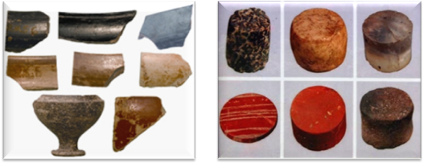
এসো আরও কিছু ছবি দেখি
এখানকার প্রাপ্ত জিনিসের মধ্যে রয়েছে রৌপ্যমুদ্রা, হাতিয়ার ও বাটখারা।

Slide 14
একক কাজ
প্রাচীন নিদর্শনগুলো রক্ষা করা প্রয়োজন কেন তা ৩টি বাক্যে লেখ ।

Slide 15
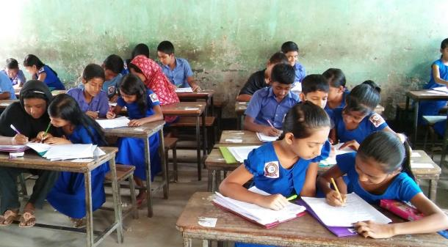
জোড়ায় কাজ
মহাস্থানগড় ও উয়ারী-বটেশ্বরের কোন কোন জিনিস মানুষকে আকৃষ্ট করবে বলে তুমি মনে কর ? তা জোড়ায় আলোচনা করে লেখ ।

Slide 16
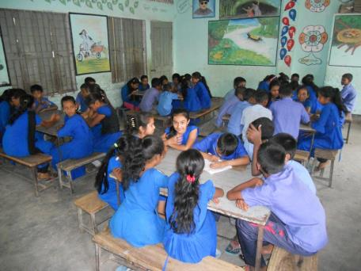
দলীয় কাজ
পাথরে খোদাই করা বুদ্ধের দন্ডায়মান চিত্রটি সম্পর্কে দলে আলোচনা করে ৩ টি বাক্য লেখ ।
।

Slide 17
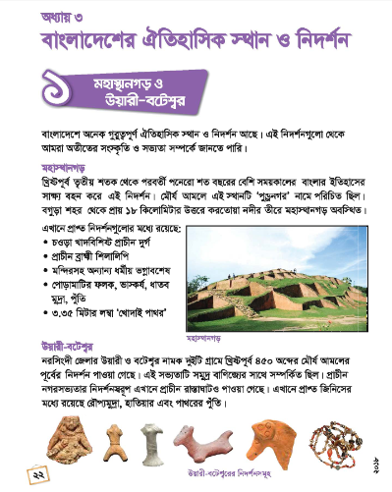
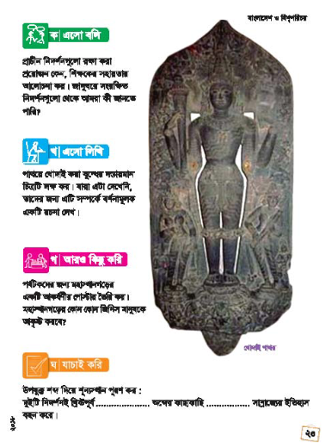
পাঠ্য বইয়ের সাথে সংযোগ স্থাপন

Slide 18
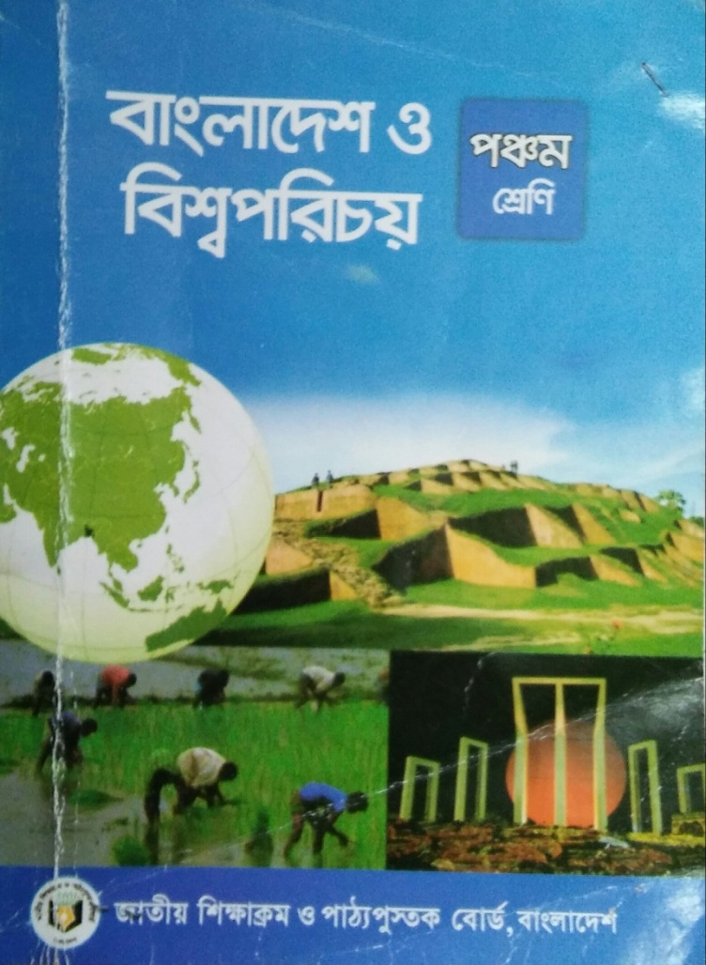
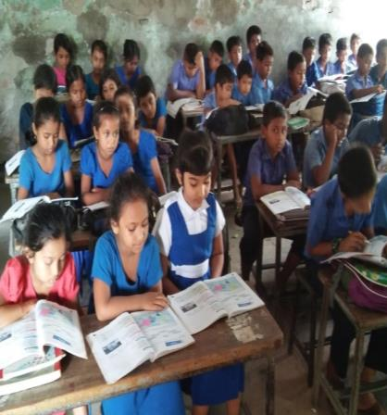
সবাই বইয়ের ২২ পৃষ্ঠা বের করে নিরবে পড়।

Slide 19
মূল্যায়ন
মহাস্থানগড় কোন জেলায় অবস্থিত ?
মহাস্থানগড়ে সবচেয়ে আকর্ষনীয় নিদর্শন কী ?
উয়ার-বটেশ্বরে কী কী পাওয়া গিয়েছে ?
।

Slide 20
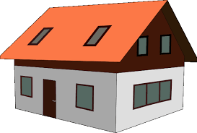
বাড়ির কাজ
মহাস্থানগড় সম্পর্কে ৫ টি বাক্য লিখ।
মহাস্থানগড় কোন নদীর তীরে অবস্থিত ?

Slide 21
ধন্যবাদ
।

Slide 22
পাঠ সমাপ্ত

